Slide 1
ISPARTA İL MÜFTÜLÜĞÜ
EVLİLİK PROBLEMLERİ ve ÇÖZÜM YOLLARI
Düzenleyen: ENİSE ERKOÇ
MÜFTÜ YARDIMCISI

Slide 2
EVLİLİK PROBLEMLERİ VE ÇÖZÜM YOLLARI
Ailede toplumu oluşturan en küçük birimdir. Peygamber Efendimiz (A.S.) şöyle buyurur :
«Ey gençler! sizden evlenmeye güç yetirenler evlensin.”1
Evlilik geçici bir heves veya ihtiyaçların karşılanması amacıyla değil de ölünceye denk üzüntüleri ve sevinçleri birlikte paylaşmak, ortaya çıkabilecek tüm zorluklara göğüs germek elde edilecek tüm kazançları birlikte paylaşmak niyetiyle bir araya gelmeyi gerektirir.
Evlilik bir çocuk oyunu değildir.
Aileyi kuran fertler birbirlerinde huzur ve sükûnu bulur ve birbirlerine elbise olurlar.2
Elbise insanı kışın soğuktan yazın sıcaktan koruduğu gibi, dinimizde eşlerin de birbirlerinin kötü huylarını gizlemeleri ve iyi yönlerini ortaya çıkarmaları tavsiye edilir.
Mutlu bir evlilik hayatı kadın erkek herkesin temel arzusudur. Ama şu da bir gerçektir ki evlilikte bir takım problemlerin olması da kaçınılmaz bir durumdur.

Slide 3
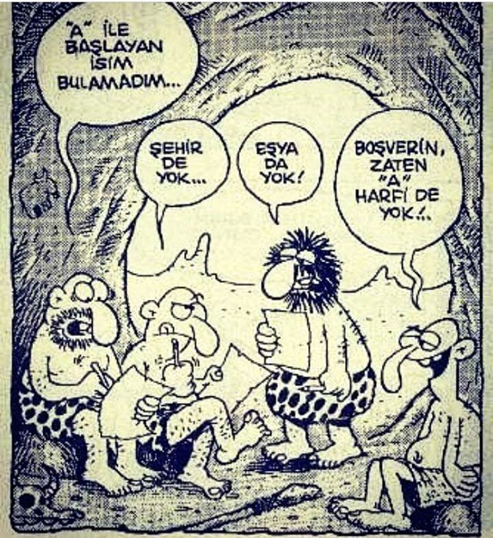
-HER EVİN BİR KAPISI, HER ZİFİRİ GECENİN BİR SABAHI ve HER PROBLEMİN BİRÇOK ÇÖZÜM YOLU VARDIR. ÖNCE İSTİŞARE, SONRA İSTİHARE…

Slide 4
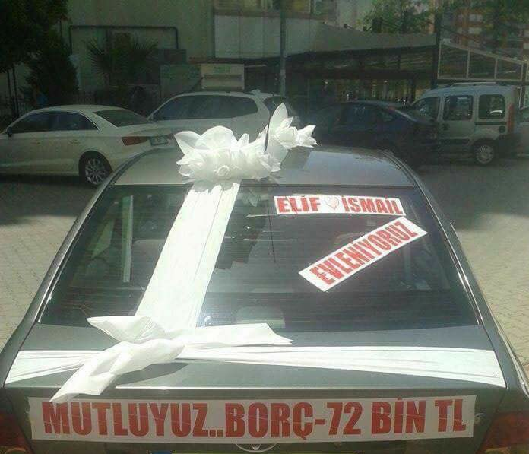
Evlilikte Karşımıza Çıkacak Bazı Problemler Ve Çözüm Yolları
1-Karşılıklı sabır ve hoşgörünün olmaması
Peki Çözüm nedir?
Bir deliye bir veli rolü
Evde bey kızdığında kadın karşılık vermeyip kızgınlığının geçmesini beklemelidir, kadın kızdığında da erkeğin aynı şekilde davranması gerekir.
Çiftler her ne kadar önceden tanışsalar bile eşler ancak evlendikten sonra birbirini tam olarak tanırlar. Çünkü evlilik, hayatta tüm maskelerin düştüğü tek yerdir.
Allah Teala bir ayeti kerimede “Onlarla iyi geçinin, eğer onlardan hoşlanmazsanız bilin ki Allah'ın hakkınızda çok hayırlı kılacağı bir şeyden de hoşlanmamış olabilirsiniz”3 buyurur.

Slide 5
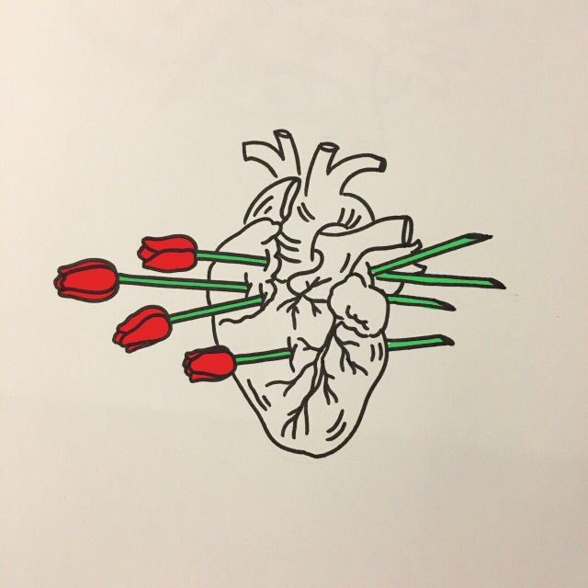
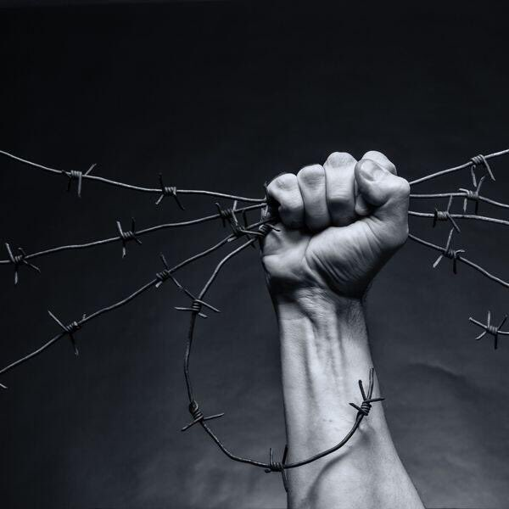
EVLİLİK PROBLEMLERİ VE ÇÖZÜM YOLLARI
2-Eşler birbirlerinin kusurlarını açığa vurmamalı ve birbirlerine karşı kırıcı tavırlar sergilememelidir.
Kusurları gören değil, örten ol!

Slide 6
EVLİLİK PROBLEMLERİ VE ÇÖZÜM YOLLARI
3-Eşler sürekli kendini haklı görmemelidir.
İnsan kendine dair öz eleştiri yapıp, kendi aleyhinde bile olsa doğruluktan ayrılmamalıdır.
Nitekim Allahu Teala c.c.: «Ey iman edenler! Adaleti titizlikle ayakta tutan ve ana babalarınız ve akrabalarınız aleyhinde de olsa Allah için şahitlik eden kimseler olun.(Haklarında şahitlik ettikleriniz) ister zengin olsunlar ister fakir olsunlar, Allah onlara “sizden” daha yakındır. Hislerinize uyup adaletten sapmayın, şahitliği eğer, büker(doğru şahitlik etmez ) yahut şahitlik etmekten kaçınırsanız ( biliniz ki )Allah yaptıklarınızdan haberdardır.»3 buyurmaktadır.

Slide 7
EVLİLİK PROBLEMLERİ VE ÇÖZÜM YOLLARI
4-İlişkilerde karşılıklılık esas olmalı, olumsuz yönler törpülenmelidir.
Keser olup “hep bana hep bana deme” testere ol” bir sana bir bana de.”
Evlilikte itidal ve serinkanlılık kadar empati de önemlidir.
Aynı evde aynı terbiyede büyüyen iki kardeş bile birbiriyle uyuşamazken; iki ayrı ailede büyümüş, gelenek ve görenekleri farklı iki bireyin hayatı paylaşmak üzere bir araya geldiklerinde uyuşmazlıklarının olması da doğaldır.

Slide 8
EVLİLİK PROBLEMLERİ VE ÇÖZÜM YOLLARI
5-Evlilikte «biz» bilinci önemlidir.
Evlilikte biz, tek başına hareket etmemeyi gerektirir.
Ortak menfaatler, ortak kaygılar, ortak sevinçler yanında evlatlar da bu ortaklığın bir tezahürüdür.
Özetle evliliğe mutluluk ve huzur yolunda bir münasebet ve ortaklık gözüyle bakılmalıdır. Eşler birbirlerinin hayat ortağıdır ve bu münasebetin ebediyetle pekişmesi için üzerlerine düşeni yapmalıdırlar.

Slide 9
EVLİLİK PROBLEMLERİ VE ÇÖZÜM YOLLARI
6-Ailede Paylaşımın olmaması
Eşler birbirlerinin sorunlarını paylaşmak ve ihtiyaçlarını gidermek için zaman ayırdıkları gibi hoş vakit geçirmeye ve eğlenmeye de vakit ayırmalıdır.
Bu paylaşım başlığına vakit paylaşımı, bilgi ve tecrübe paylaşımı yanında ilgi paylaşımı da eklenebilir.
Zira evlilik bir ömür paylaşımıdır.

Slide 10
EVLİLİK PROBLEMLERİ VE ÇÖZÜM YOLLARI
7-Evlilikte kanaatkar olmamak.
«Yok oğlu yok yerine, var oğlu var… şikayetin kime; eşine mi yoksa Rabbine mi?»
İnsanın ihtiyaçları sınırsızdır. Kalacak bir yeri olmayan bir kişi başını sokacak bir ev ister, kiradaki bir kişi iki göz de olsa kendi evinin olmasını ister; evi olan müstakil bir evi daha olsun ister, bu istekler hep böyle gider. Ayrıca lüks ve özenti ile ihtiyaç da birbirine karıştırılmamalıdır.
“Ayağını yorganına göre uzat.”
«Ve Allahın“Eğer şükrederseniz elbette size (nimetimi) artıracağım“.4 ayetini unutma!

Slide 11
EVLİLİK PROBLEMLERİ VE ÇÖZÜM YOLLARI
8-Evliliklerde Sevgi ve Takdir sözlerinin olmaması
«Baki kalan bu dünyada hoş bir sadadır.»
«Kadınlar kulağıyla, erkekler gözleriyle sever» denir.
Sevgi: «Acıyı tatlıya , toprağı altına hastalığı şifaya zindanı saraya ,belayı nimete dönüştürür. Demiri yumuşatan taşı eriten hep sevgidir der» Hz. Mevlana.
Nitekim Kuran bunu şöyle ifade eder. «Kaynaşmanız için size kendi cinsinizden eşler yaratıp aranızda sevgi ve merhamet peyda etmesi de Onun varlığının delillerindendir. Doğrusu bunda iyi düşünen bir kavim için ibretler vardır.»5

Slide 12
EVLİLİK PROBLEMLERİ VE ÇÖZÜM YOLLARI
9-Eşlerin birbirlerinin ailesine saygı göstermemesi
Gülü seven dikenine katlanır. Evli çiftlerde iki taraflı empati yapmalıdır. Kendi ailesine nasıl davranılmasını istiyorsa eşinin ailesine anne babasına da öyle davranmalıdır. Atalarımız evli çiftlere “dört atanın hakkı birdir» derler.
Aile büyükleri, çiftlerin çözümsüz kaldığı noktalarda rehberlik yapabilirler. Ancak sorunlara yaklaşımda kişisel duygu ve düşünceler değil, çiftlerin huzur ve mutluluğu esas alınmalıdır.
Kur’an-ı Kerim’de “İyiliğin karşılığı iyilikten başka bir şey midir”9 buyrulur.
Büyükler arabozucu değil, arabulucu olmalıdır.

Slide 13
EVLİLİK PROBLEMLERİ VE ÇÖZÜM YOLLARI
10-Eşlerin temizliğe dikkat etmemesi
Unutmamalıdır ki, temizlik imandandır.
Öz bakım, kişinin karşısındaki insana gösterdiği saygının bir ifadesi olduğu gibi kendisine de saygısının gereğidir.
Eşler birbirlerinde sempati uyandıracak şekilde davranmalıdır; çünkü antipatik görüntüler insanları birbirinden uzaklaştırır.
O halde aile bireyleri dışarıya çıkarken giyim, kuşam, söz ve davranışlarına gösterdikleri özeni aile içerisinde de göstermelidirler.
Çünkü sen,
dünyada binlerce hatta milyonlarca seçenek arasında seçimimi yapıp,
Kendi eşini seçtin, unutma!

Slide 14
Sami Yusuf, eşine «Seninle evlendiğim gün, tüm kadınların cenaze namazını kıldım» diyerek sadakatini ifade eder.
Çünkü sen ona asla ihanet etmeyeceğini söyleyip, sadakat sözü verdin,
Çünkü sen ona her halükarda yanında olacağına dair destek sözü verdin,
Çünkü sen ona Yüce Allah’ı şahit tutarak büyük bir söz (misakan ğaliza) verdin.
Ona ihanet, özsaygına ve kendi sözüne ihanettir.
Ona göstereceğin şefkat ve merhamet, ilahi rahmeti talep demektir.

Slide 15
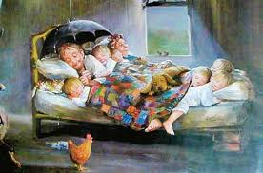
“Rabbimiz ! Bize gözümüzü aydınlatacak, huzur kaynağı olacak eş ve çocuklar ver.”9
Allahım, evlerimize huzur, mutluluk, sağlık ve bereket ihsan eyle! Amin…
KAYNAKLAR:
1-Buhari, Nikah 3
2-Bakara 2/187
3-Nisa 4/135
4-İbrahim 14/7
5-Talak, 65/7
6-Rum, 30/21
8-Rahman, 55/60
9-Furkan , 25/74

Slide 16
TEŞEKKÜRLER…
Hazırlayan:
ARİFE SARIŞAHİN YILMAZ

